Slide 1

ng
ngh

Slide 2
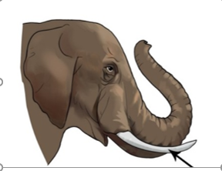
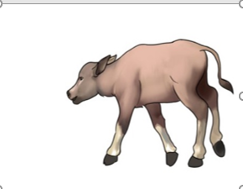
ngµ
nghÐ
ng
µ
ngh
Ð

Slide 3


Slide 4
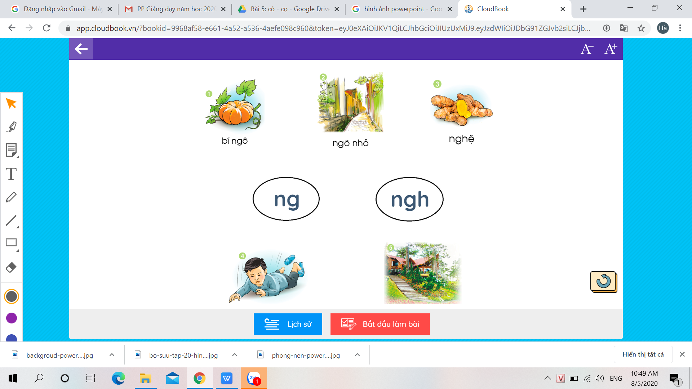
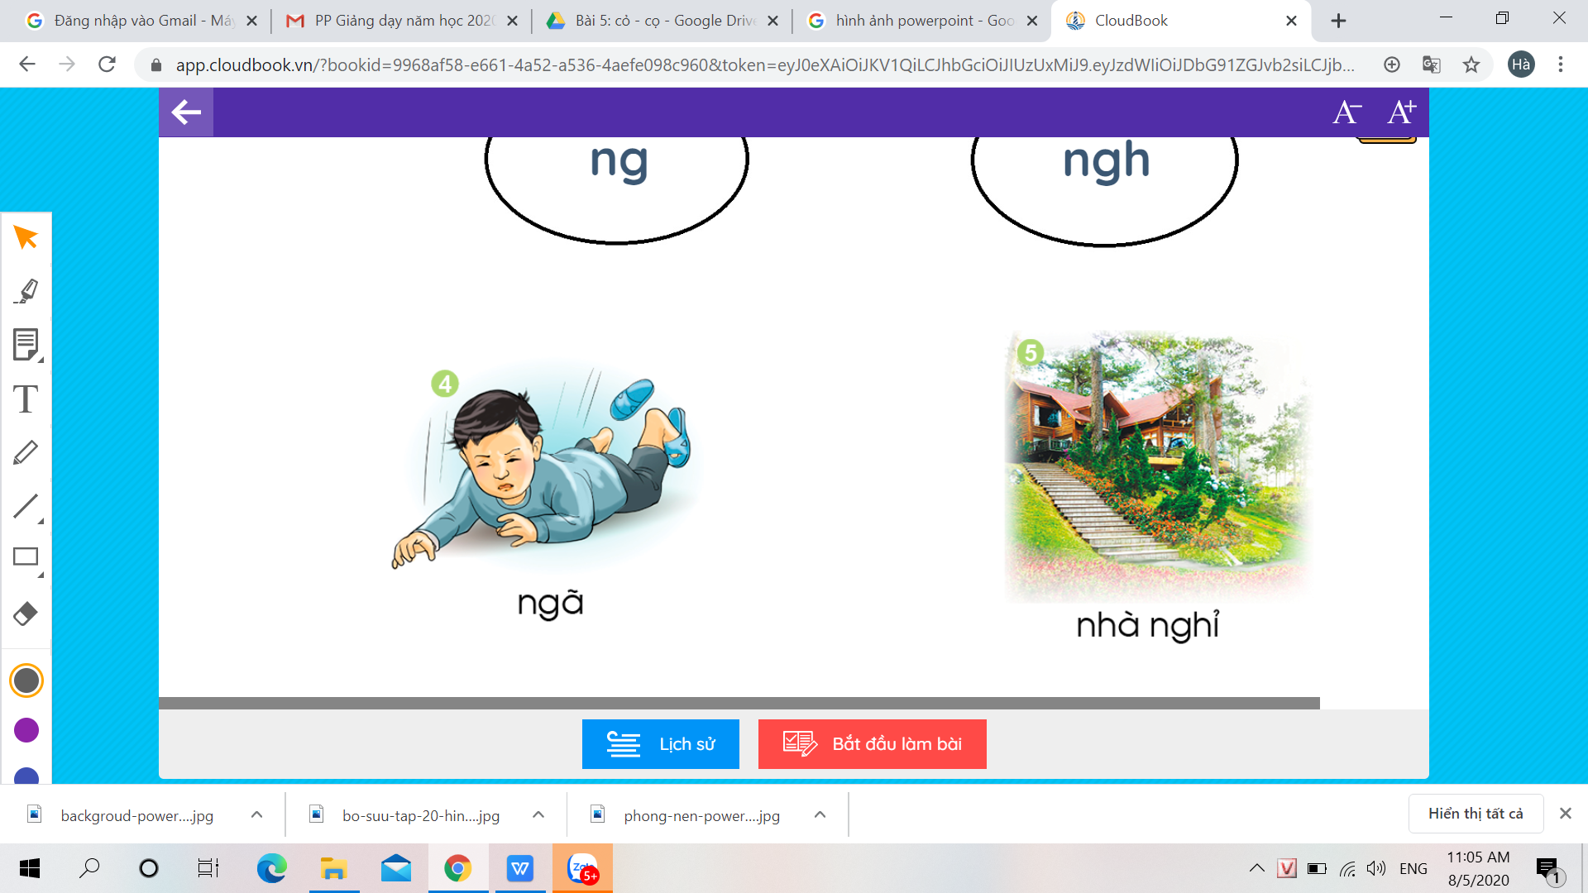

Slide 6
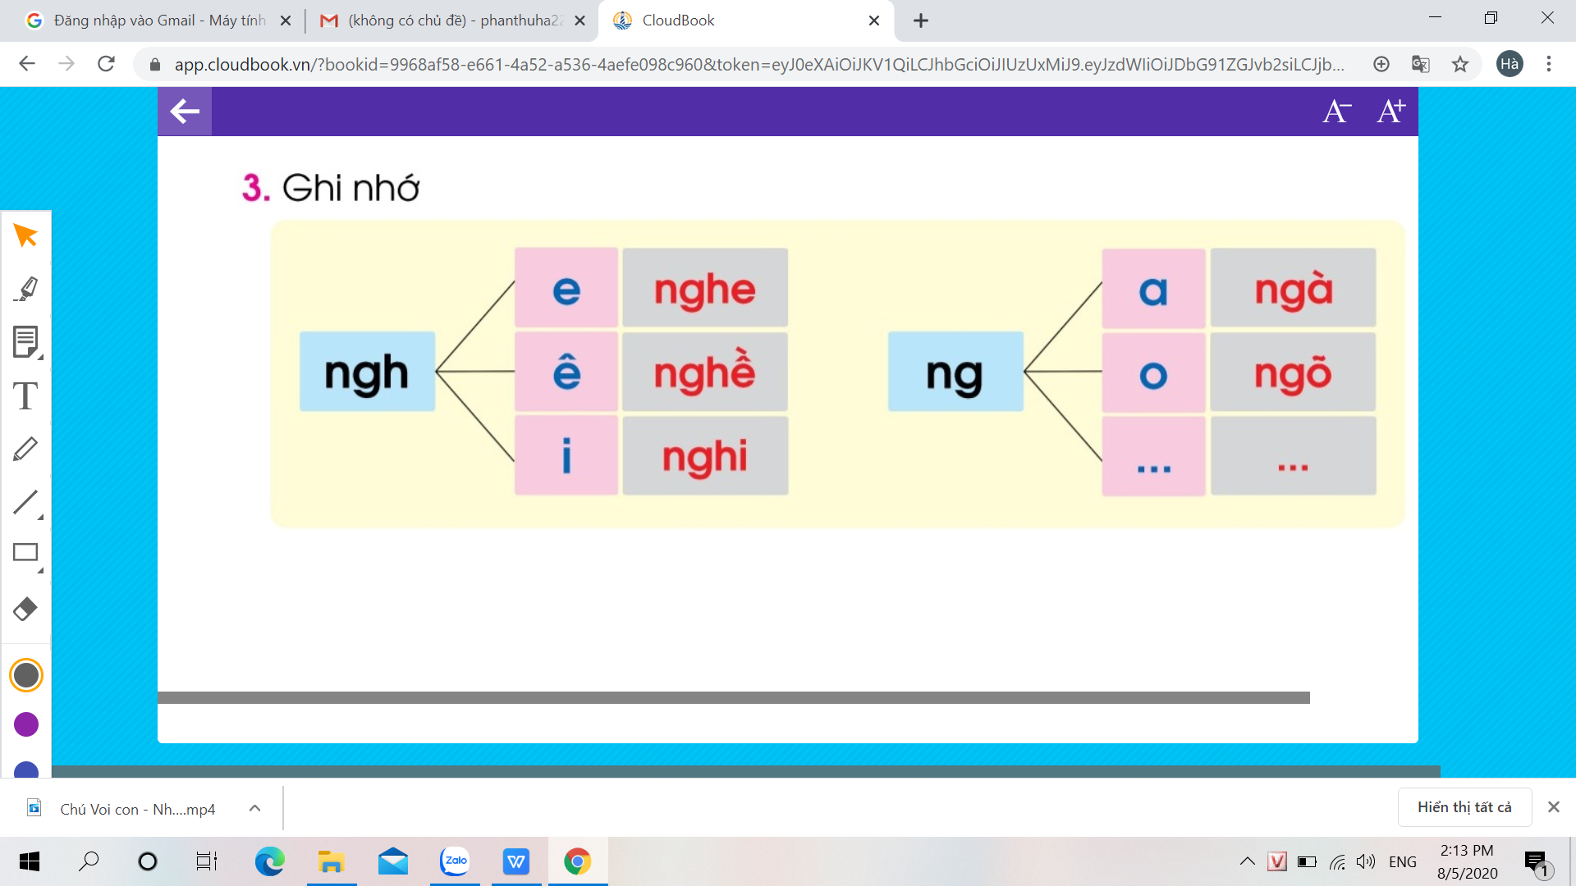

Slide 7
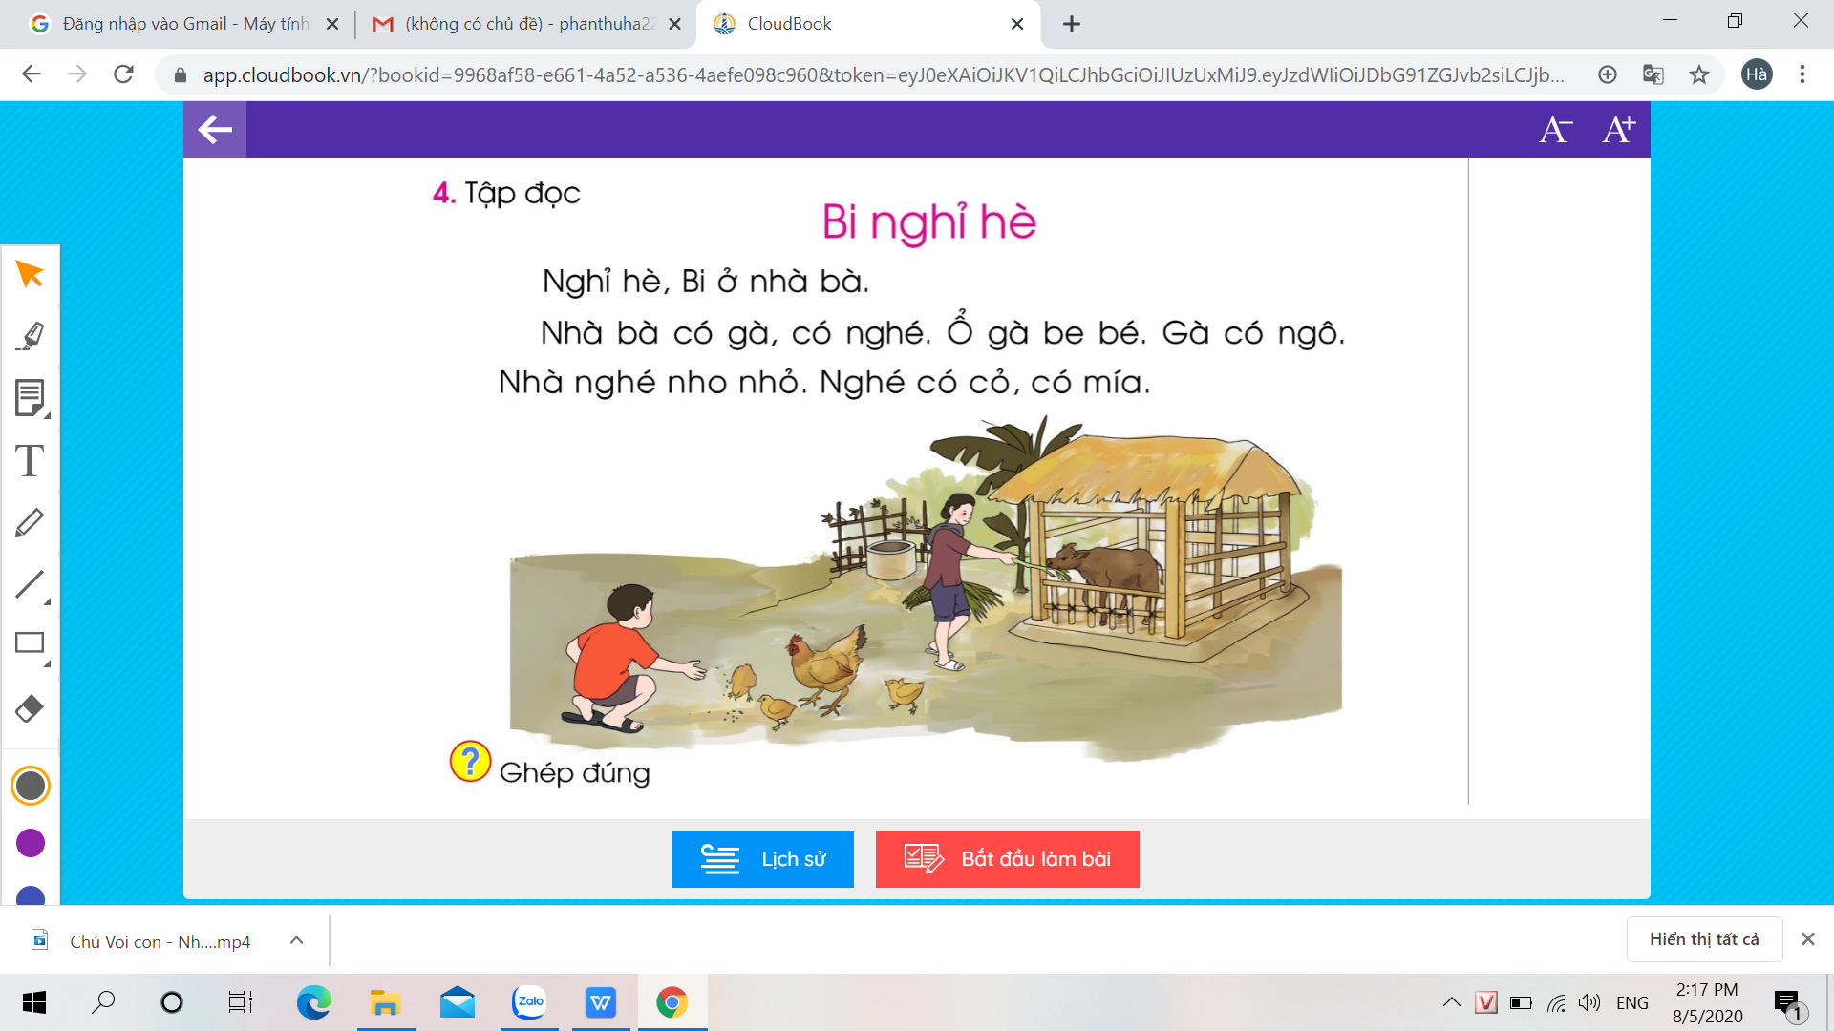

Slide 8
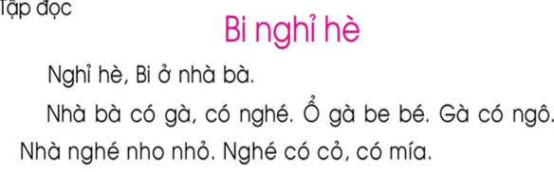
1
3
4
2
5
6

Slide 9
NghØ hÌ, Bi ë nhµ bµ.
Nhµ bµ cã gµ, cã nghÐ.
æ gµ be bÐ.
Gµ cã ng«.
Nhµ nghÐ nho nhá.
NghÐ cã cá, cã mÝa.

Slide 10
1
3
4
2
5
6

Slide 11
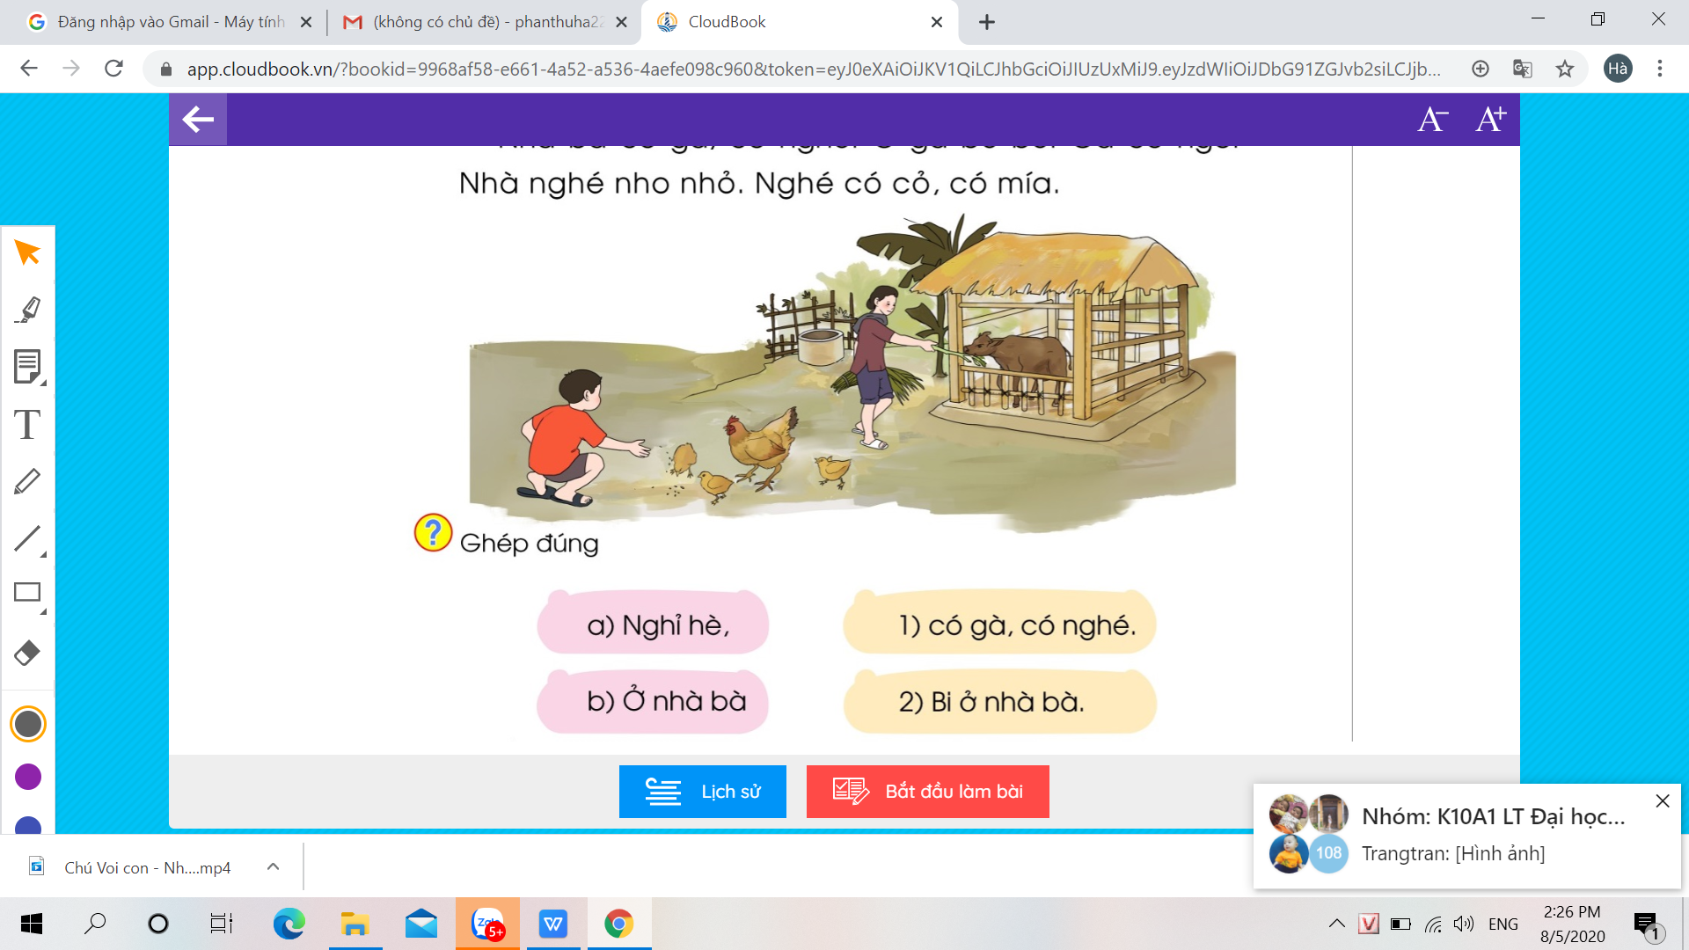
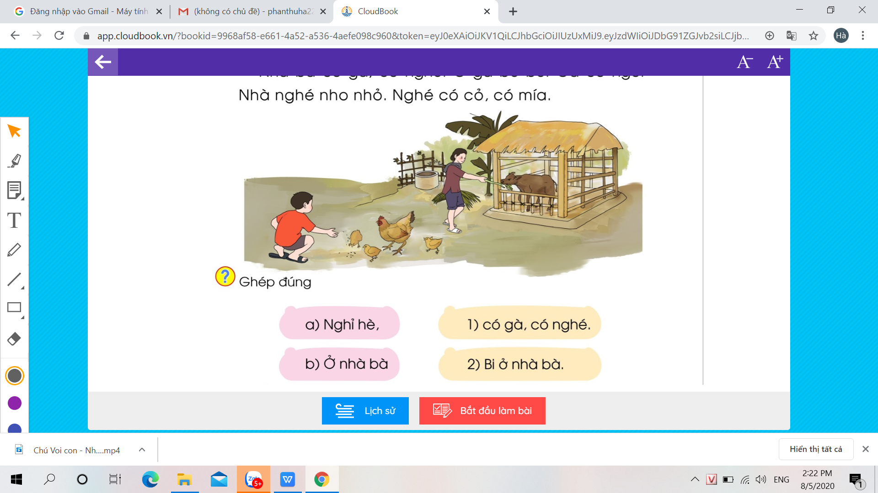

Slide 12


Slide 13
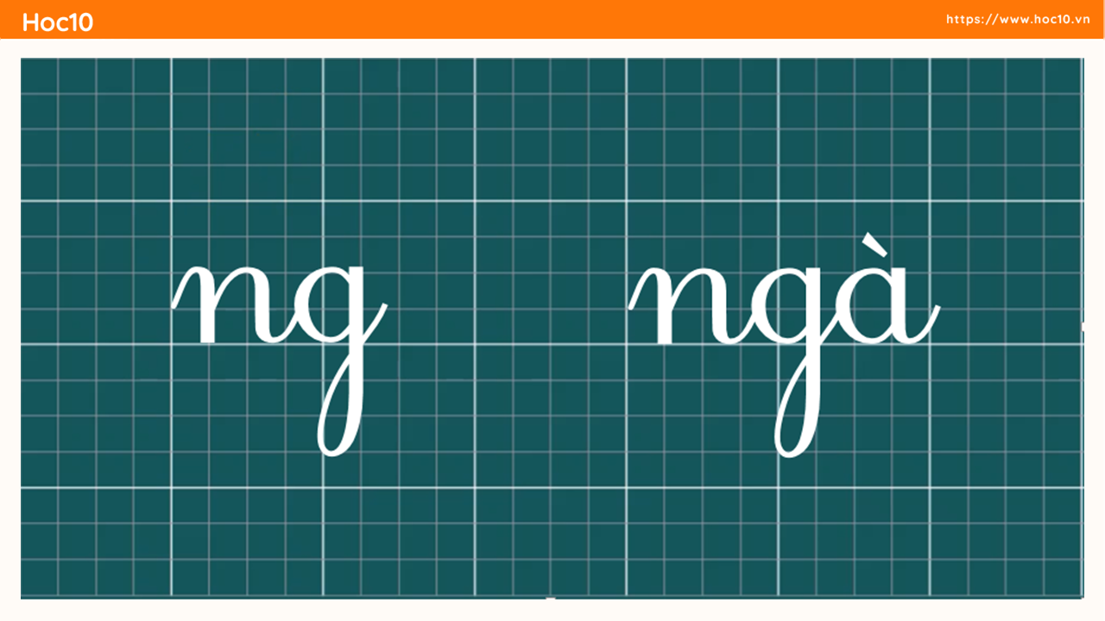

Slide 14


